Slide 1
TIẾT 23 - BÀI 22: VAI TRÒ CỦA RỪNG VÀ NHIỆM VỤ CỦA TRỒNG RỪNG
PHẦN 2: LÂM NGHIỆP
CHƯƠNG I: KĨ THUẬT GIEO TRỒNG VÀ CHĂM SÓC CÂY RỪNG
Vai trò của rừng và trồng rừng
Nhiệm vụ của trồng rừng

Slide 2
Tiết 23 - Bài 22: VAI TRÒ CỦA RỪNG VÀ NHIỆM VỤ TRỒNG RỪNG
I. VAI TRÒ CỦA RỪNG VÀ TRỒNG RỪNG
Dựa vào các hình vẽ dưới đây, em hãy cho biết vai trò của rừng đối với môi trường, kinh tế, sản xuất và đời sống.

Slide 3
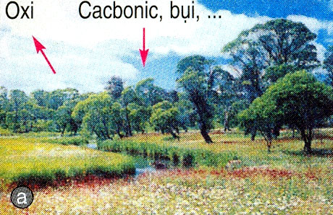
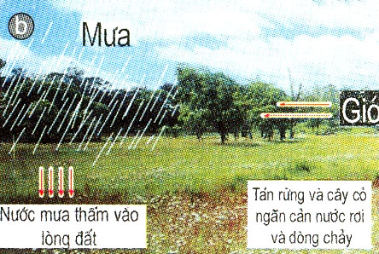
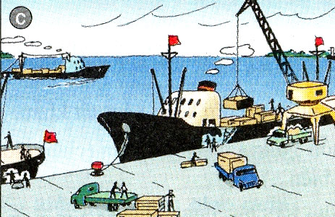
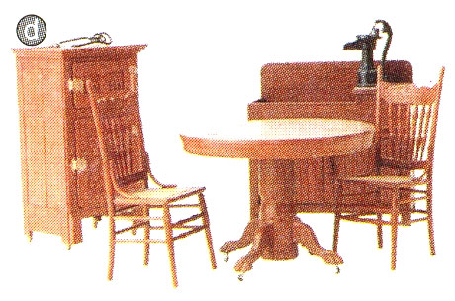
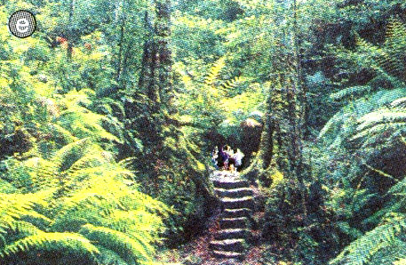

Slide 4
Tiết 23 - Bài 22: VAI TRÒ CỦA RỪNG VÀ NHIỆM VỤ TRỒNG RỪNG
I. VAI TRÒ CỦA RỪNG VÀ TRỒNG RỪNG
- Làm sạch môi trường không khí.
THÔNG TIN
1 ha rừng có khả năng hấp thụ từ 220 đến 280 kg khí CO₂ và cùng lúc thải ra 180 đến 200 kg khí O2 trong một ngày đêm.
1 ha rừng có thể lọc từ không khí 50 đến 70 tấn bụi trong 1 năm, làm giảm lượng bụi khí quyển xuống còn 20 đến 40 % và độ vẫn đục của bầu trời xuống 10 đến 30%.
1 ha rừng Dẻ có thể hút 68 tấn bụi / năm

Slide 5
Tiết 23 - Bài 22: VAI TRÒ CỦA RỪNG VÀ NHIỆM VỤ TRỒNG RỪNG
I. VAI TRÒ CỦA RỪNG VÀ TRỒNG RỪNG
- Làm sạch môi trường không khí.
- Phòng hộ (Hạn chế tốc độ dòng chảy, chắn gió, chống xói mòn đất ở vùng đồi núi, chống lũ lụt, cố định cát ven biển …).
THÔNG TIN
Lượng nước, dòng chảy ở rừng hỗn loài lá rộng có tán che 0,7 – 0,8 là khoảng 44 m³ /ha/năm, còn ở đất rừng sau khai thác trắng là gần 1.900 m³ /ha/năm.
Phía sau rừng trong phạm vi 200m, tốc độ gió chỉ còn khoảng 30% so với ban đầu.

Slide 6
Tiết 23 - Bài 22: VAI TRÒ CỦA RỪNG VÀ NHIỆM VỤ TRỒNG RỪNG
I. VAI TRÒ CỦA RỪNG VÀ TRỒNG RỪNG
- Làm sạch môi trường không khí.
- Phòng hộ.
- Cung cấp nguyên liệu để xuất khẩu.

Slide 7
Tiết 23 - Bài 22: VAI TRÒ CỦA RỪNG VÀ NHIỆM VỤ TRỒNG RỪNG
I. VAI TRÒ CỦA RỪNG VÀ TRỒNG RỪNG
- Làm sạch môi trường không khí.
- Phòng hộ.
- Cung cấp nguyên liệu để xuất khẩu.
- Cung cấp nguyên liệu để sản xuất, làm đồ gia dụng …

Slide 8
Tiết 23 - Bài 22: VAI TRÒ CỦA RỪNG VÀ NHIỆM VỤ TRỒNG RỪNG
I. VAI TRÒ CỦA RỪNG VÀ TRỒNG RỪNG
- Làm sạch môi trường không khí.
- Phòng hộ.
- Cung cấp nguyên liệu để xuất khẩu.
- Cung cấp nguyên liệu để sản xuất, làm đồ gia dụng …
- Phục vụ du lịch, nghỉ dưỡng, giải trí.

Slide 9
Tiết 23 - Bài 22: VAI TRÒ CỦA RỪNG VÀ NHIỆM VỤ TRỒNG RỪNG
I. VAI TRÒ CỦA RỪNG VÀ TRỒNG RỪNG
- Làm sạch môi trường không khí.
- Phòng hộ.
- Cung cấp nguyên liệu để xuất khẩu.
- Cung cấp nguyên liệu để sản xuất, làm đồ gia dụng …
- Phục vụ du lịch, nghỉ dưỡng, giải trí.
- Phục vụ nghiên cứu khoa học, bảo tồn các hệ sinh thái rừng tự nhiên, các nguồn gen động thực vật rừng.
Kể tên một số vườn quốc gia, khu dự trữ thiên nhiên mà em biết.

Slide 10
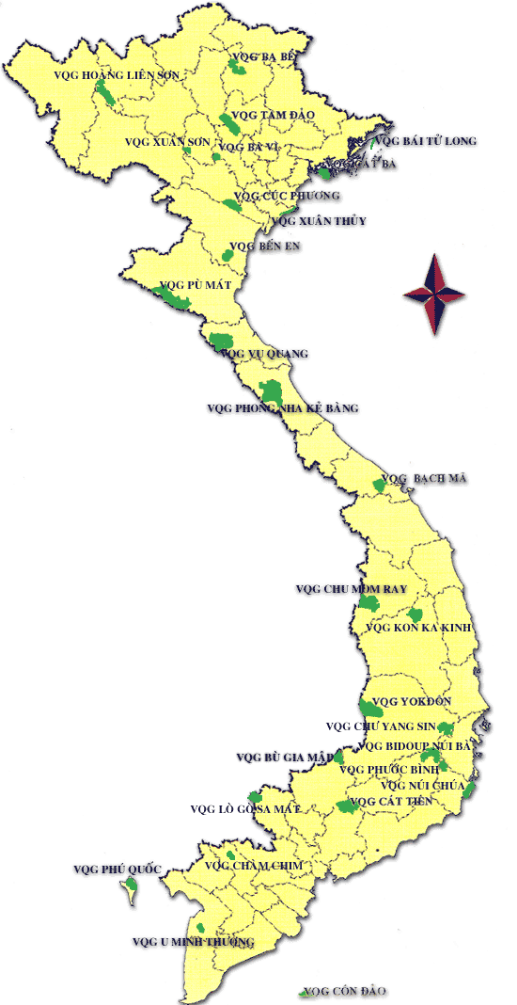
Vùng | Tên vườn | Năm thành lập | Diện tích (ha) | Địa điểm
Tây Nguyên | Chư Mom Ray | 2002 | 56.621 | Kon Tum
 | Kon Ka Kinh | 2002 | 41.780 | Gia Lai
 | Yok Đôn | 1991 | 115.545 | Đăk Nông, Đăk Lăk
 | Chư Yang Sin | 2002 | 58.947 | Đăk Lăk
 | Bidoup Núi Bà | 2004 | 64.800 | Lâm Đồng
Vùng | Tên khu bảo tồn | Năm thành lập | Diện tích (ha)^{[2]} | Địa điểm
Tây Nguyên | Ngọc Linh |  | 38.109 | Kon Tum
 | Kon Cha Răng (Kon Chư Răng) |  | 15.446 | Gia Lai
 | Ea Sô |  | 24.017 | Đắk Lắk
 | Nam Kar |  | 21.912 | Đắk Lắk
 | Nam Nung |  | 10.912 | Đắk Nông
 | Tà Đùng |  | 17.915 | Đắk Nông
Khu Dự trữ sinh quyển thế giới tại Việt Nam
Khu dự trữ sinh quyển rừng ngập mặn Cần Giờ, 2000
Khu dự trữ sinh quyển Đồng Nai, 2011
Khu dự trữ sinh quyển Cát Bà, 2004
Khu dự trữ sinh quyển châu thổ sông Hồng, 2004
Khu dự trữ sinh quyển ven biển và biển đảo Kiên Giang, 2006
Khu dự trữ sinh quyển miền tây Nghệ An, 2007.
Khu dự trữ sinh quyển Mũi Cà Mau, 2009 .
Khu dự trữ sinh quyển Cù Lao Chàm, 2009

Slide 11
Tiết 23 - Bài 22: VAI TRÒ CỦA RỪNG VÀ NHIỆM VỤ TRỒNG RỪNG
I. VAI TRÒ CỦA RỪNG VÀ TRỒNG RỪNG
- Làm sạch môi trường không khí.
- Phòng hộ.
- Cung cấp nguyên liệu để xuất khẩu.
- Cung cấp nguyên liệu để sản xuất, làm đồ gia dụng …
- Phục vụ du lịch, nghỉ dưỡng, giải trí.
- Phục vụ nghiên cứu khoa học, bảo tồn các hệ sinh thái rừng tự nhiên, các nguồn gen động thực vật rừng.

Slide 12
Tiết 23 - Bài 22: VAI TRÒ CỦA RỪNG VÀ NHIỆM VỤ TRỒNG RỪNG
I. VAI TRÒ CỦA RỪNG VÀ TRỒNG RỪNG
II. NHIỆM VỤ CỦA TRỒNG RỪNG Ở NƯỚC TA
1. Tình hình rừng ở nước ta

Slide 13
Tiết 23 - Bài 22: VAI TRÒ CỦA RỪNG VÀ NHIỆM VỤ TRỒNG RỪNG
Diện tích rừng tự nhiên
Độ che phủ của rừng
Diện tích đồi trọc
14.350.000 ha
43%
13.000.000 ha
8.253.000 ha
28%
Không đáng kể
Quan sát biểu đồ và cho nhận xét về tình hình rừng nước ta trong những năm 1943 đến 1995?
1943
1995
1943
1995
1943
1995
Hình 35: Mức độ rừng bị tàn phá từ năm 1943 đến 1995

Slide 14
Tiết 23 - Bài 22: VAI TRÒ CỦA RỪNG VÀ NHIỆM VỤ TRỒNG RỪNG
I. VAI TRÒ CỦA RỪNG VÀ TRỒNG RỪNG
II. NHIỆM VỤ CỦA TRỒNG RỪNG Ở NƯỚC TA
Thảo luận nhóm:
Quan sát tranh, liên hệ thực tế cho biết:
- Những nguyên nhân làm diện tích và độ che phủ của rừng giảm nhanh.
Tác hại của sự phá rừng.
1. Tình hình rừng ở nước ta
- Rừng nước ta trong thời gian qua bị tàn phá nghiêm trọng.
Diện tích và độ che phủ của rừng giảm nhanh.
- Diện tích đồi trọc, đất hoang ngày càng tăng.

Slide 15
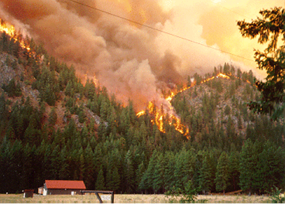
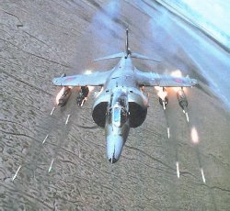
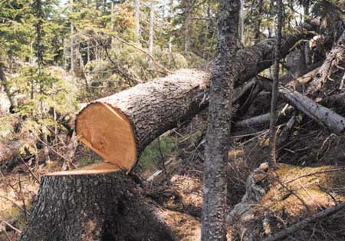
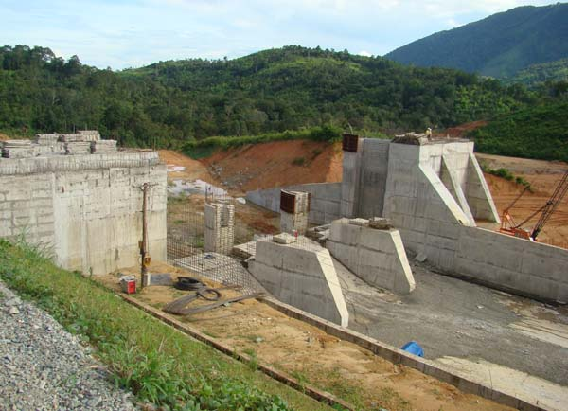
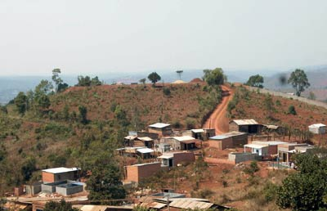
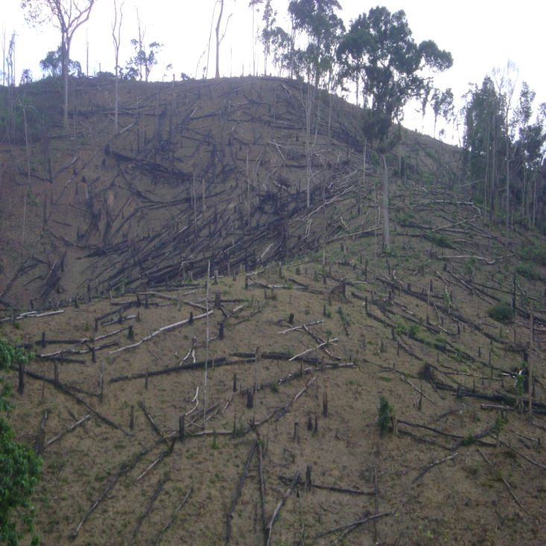
1
2
3
5
6
4

Slide 16
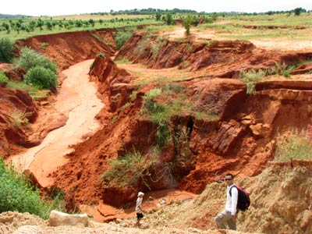
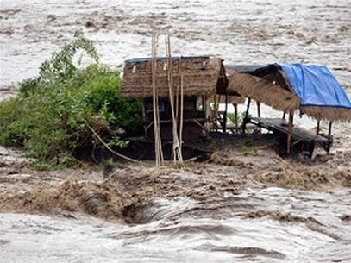
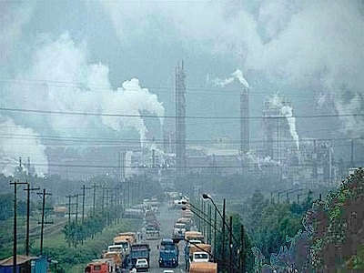
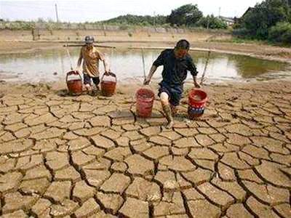
1
2
Sạt lở, xói mòn đất
Lũ lụt
3
4
Ô nhiễm không khí
Hạn hán

Slide 17
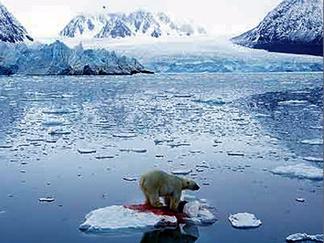
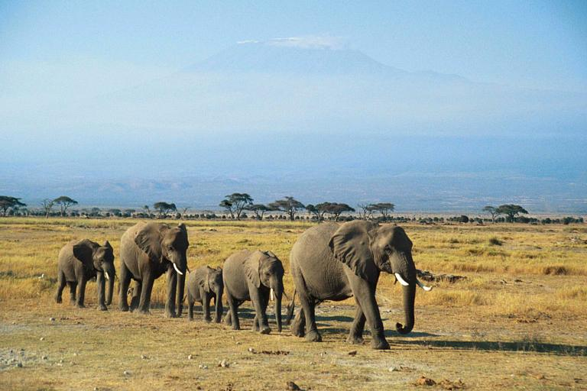
5
6
Băng tan
Động vật không còn nơi sinh sống
Tác hại của sự phá rừng:
Biến đổi khí hậu.
Ảnh hưởng đến đời sống của động thực vật.
Ảnh hưởng đến nền nông nghiệp và công nghiệp.
Ảnh hưởng đến sinh hoạt của người dân.
=> Ảnh hưởng lớn đến môi trường, đời sống và sản xuất.
Là học sinh em sẽ làm gì để bảo vệ rừng?
Bảo vệ môi trường xanh, sạch cho trường lớp, xóm làng?

Slide 18
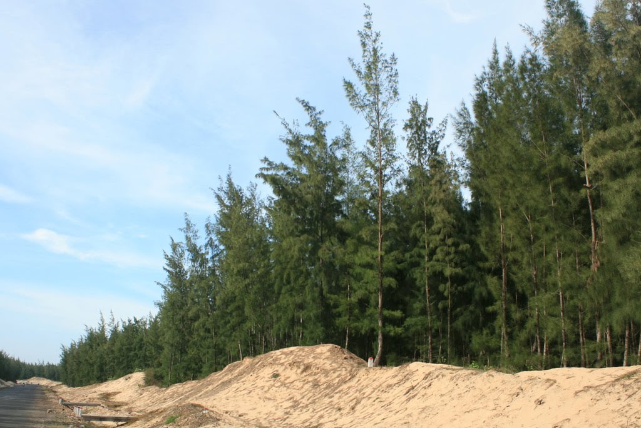
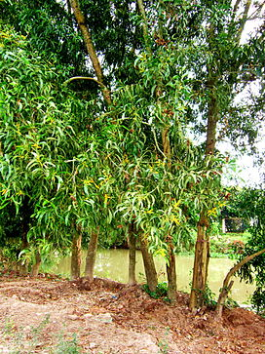
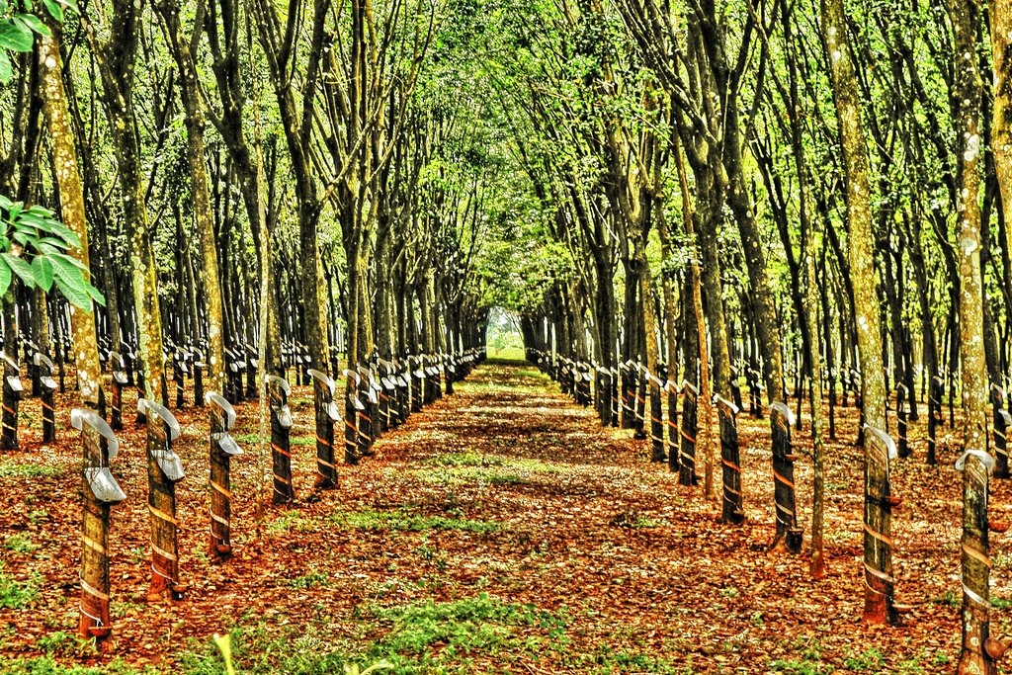
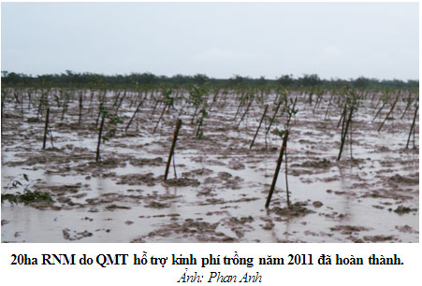
Tiết 23 - Bài 22: VAI TRÒ CỦA RỪNG VÀ NHIỆM VỤ TRỒNG RỪNG
I. VAI TRÒ CỦA RỪNG VÀ TRỒNG RỪNG
II. NHIỆM VỤ CỦA TRỒNG RỪNG Ở NƯỚC TA
1. Tình hình rừng ở nước ta
Môc tiªu nhµ n­íc ta ph¶i trång rõng, phñ xanh bao nhiªu ha ®Êt l©m nghiÖp?
- Rừng nước ta trong thời gian qua bị tàn phá nghiêm trọng.
Diện tích và độ che phủ của rừng giảm nhanh.
- Diện tích đồi trọc, đất hoang ngày càng tăng.
Vậy trồng rừng đáp ứng nhiệm vụ gì ?
Ở địa phương em, nhiệm vụ trồng rừng nào là chủ yếu, Vì sao?
Trồng rừng phi lao chắn cát
2. Nhiệm vụ của trồng rừng
Rừng cao su
Trồng rừng phủ xanh thường xuyên 19,8 triệu ha đất lâm nghiệp.
Rừng Keo lá tràm
- Trồng rừng sản xuất.
- Trồng rừng phòng hộ.
Trồng rừng ngập mặn
- Trồng rừng đặc dụng.

Slide 19
Thông tin
Theo thống kê của Kiểm Lâm Việt Nam tính đến ngày 31-12-2004 về mức độ phục hồi rừng từ năm 1995 đến 2004
Diện tích rừng tự nhiên
Độ che phủ của rừng
10.088.288 ha
36.7%
8.253.000 ha
28%
1995
2004
1995
2004

Slide 20
Tiết 23 - Bài 22: VAI TRÒ CỦA RỪNG VÀ NHIỆM VỤ TRỒNG RỪNG
I. VAI TRÒ CỦA RỪNG VÀ TRỒNG RỪNG
II. NHIỆM VỤ CỦA TRỒNG RỪNG Ở NƯỚC TA
Ghi nhớ
1. Tình hình rừng ở nước ta
- Rừng nước ta trong thời gian qua bị tàn phá nghiêm trọng.
Diện tích và độ che phủ của rừng giảm nhanh.
- Diện tích đồi trọc, đất hoang ngày càng tăng.
- Rừng và trồng rừng có vai trò to lớn trong việc bảo vệ và cải tạo môi trường, phục vụ tích cực cho đời sống và sản xuất.
- Rừng nước ta bị tàn phá nghiêm trọng do đó nhiệm vụ của toàn dân phải tham gia trồng cây gây rừng, phủ xanh 19,8 triệu ha đất lâm nghiệp.
2. Nhiệm vụ của trồng rừng
Trồng rừng phủ xanh thường xuyên 19,8 triệu ha đất lâm nghiệp.
- Trồng rừng sản xuất.
- Trồng rừng phòng hộ.
- Trồng rừng đặc dụng.

Slide 21
Củng cố bài

Slide 22
Câu 1. Taùc haïi cuûa vieäc ñoát, phaù röøng :
a. Choáng luõ, gaây oâ nhieãm moâi tröôøng.
b. Laøm saïch moâi tröôøng khoâng khí.
c. Gaây luõ luït, haïn haùn, oâ nhieãm moâi tröôøng.

Slide 23
Câu 2. Trồng rừng sản xuất để:
Lấy nguyên liệu sản xuất giấy
Nghiên cứu khoa học
Chắn gió
Notes:
h

Slide 24
Dặn dò về nhà
Học bài cũ.
Đọc phần Có thể em chưa biết
Tìm hiểu những tác hại do phá rừng bừa bãi gây nên.
Chuẩn bị bài 23: Làm đất gieo ươm cây rừng.
Tìm hiểu các cách gieo ươm cây rừng tại địa phương.

